Slide 1
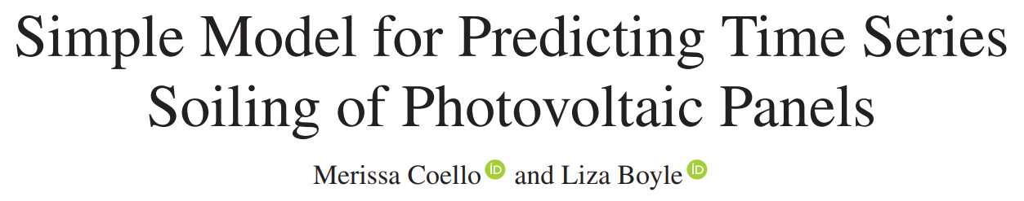
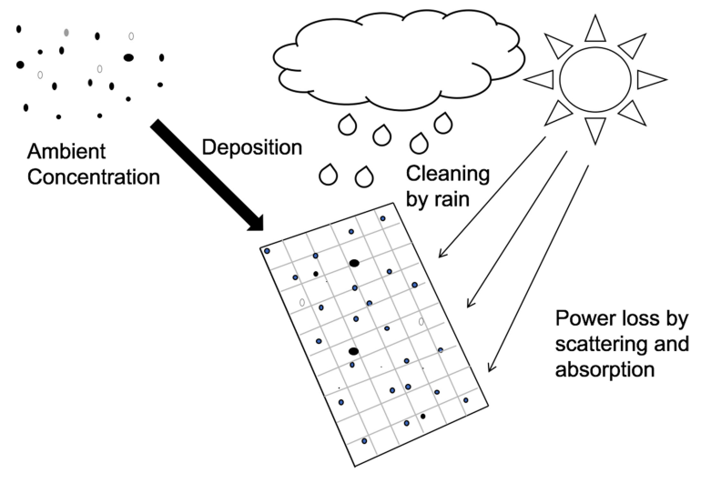
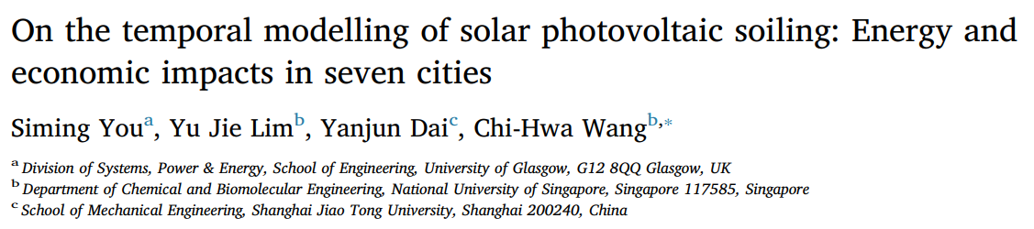
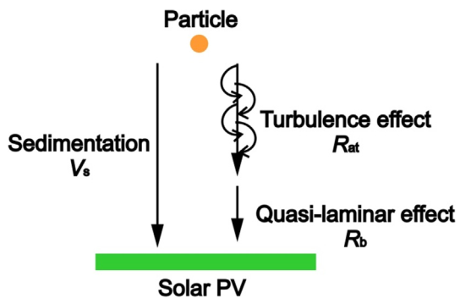

Slide 2
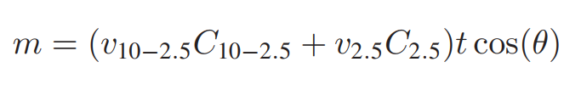
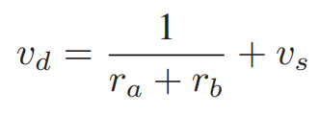
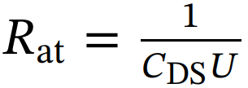
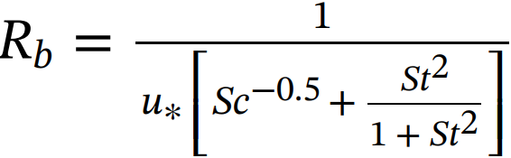
Resultado Final:
Onde:
-> velocidade de deposição;
-> Ra: resistência aerodinâmica
-> Rb: resistência quasi-laminar
-> Cds: Coeficiente de Arrasto (1.2 x 10^-2 sobre a terra)
-> U: Velocidade média do vento
-> u*: velocidade de atrito (indicador de turbulência atmosférica)
-> Sc: Número de Schmidt

Slide 3





-> k = 0,41 (constante de Von Karman)
-> h: altura de referência [m]
-> Zo = 1: dimensão de rugosidade para caso de terrenos urbanos
-> v = 1,81 x 10^(-5) m²/s (viscosidade cinemática do ar)
-> D: Coeficiente de Difusão Browniano [m²/s]
-> k = 1,38 x 10^(-23) J/K: constante de Boltzman
-> T: temperatura do Ar
-> Cc = 1: fator de correção de Cunningham
-> u: viscosidade dinâmica do fluído
-> dp: diâmetro da partícula
-> Vs: Velocidade de Sedmentação
-> g: aceleração gravitacional
-> Dp: diâmetro da partícula esférica
-> Pp: densidade da partícula [kg/m³]

